Slide 1
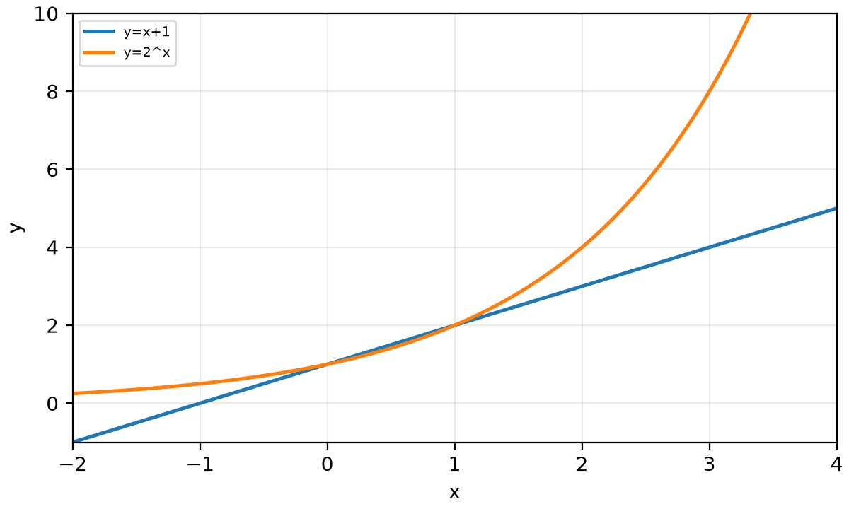
1. Ingresso e aggancio (5 min)
Il
docente
propone
alla
lavagna
un
confronto
visuale.
Che
cosa
notate
di
diverso
nell'andamento
di
queste
due
curve?
Quale
cresce
più
velocemente
dopo
un
certo
Notes:
Obiettivo: Attivare attenzione e conoscenze pregresse. Far emergere l'idea di crescita rapida.

Slide 2
1. Ingresso e aggancio (5 min)
punto?
Dove
si
incontrano?
Notes:
Azione del docente: Mostrare il grafico e porre le domande. Ascoltare le risposte degli studenti. Far notare il punto di intersezione (0,1) e la successiva divergenza. Non focalizzarsi su formule, ma sull'andamento.
BES/DSA: Focalizzarsi sull'osservazione visiva e la verbalizzazione semplice del 'cresce più velocemente'.

Slide 3
2. Prima microlezione (7 min)
La
funzione
esponenziale
è
una
funzione
molto
importante
in
matematica
che
descrive
fenomeni
naturali
e
professionali
di
crescita
o
decadimento.
La
sua
forma
generale
è:
In
questa
funzione,
la
base
è
un
numero
positivo
e
diverso
da
1.
La
variabile
è
all'esponente.
Vediamo
come
cambia
il
grafico
a
seconda
del
valore
della
base
.
Notes:
Obiettivo: Introdurre il concetto di funzione esponenziale e le sue condizioni di base (a>0, a!=1).

Slide 4
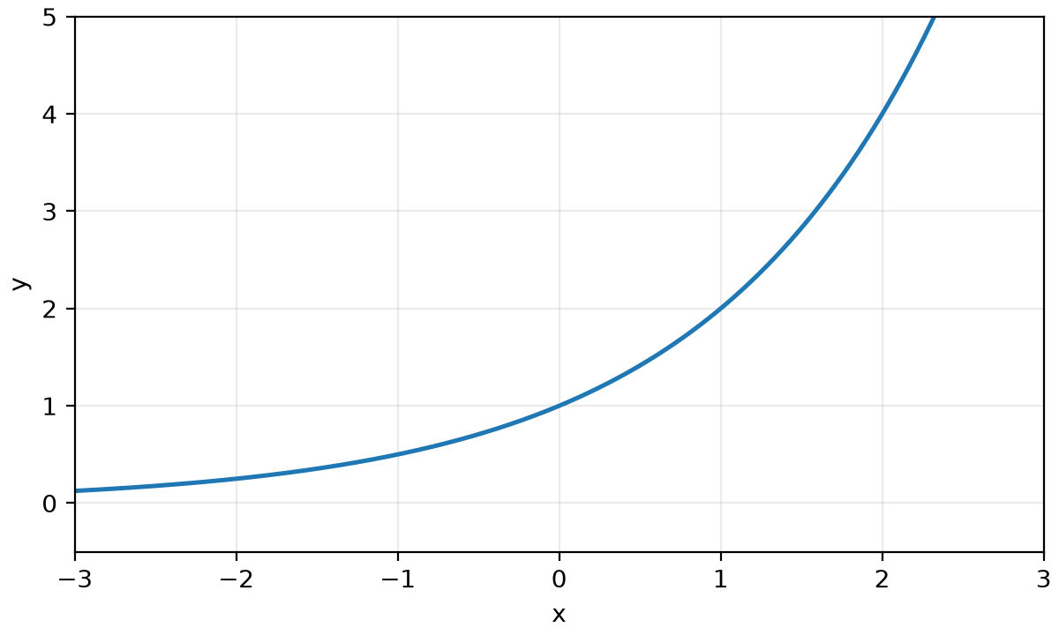


2. Prima microlezione (7 min)
Se
(ad
esempio
),
la
funzione
cresce
rapidamente.

Slide 5
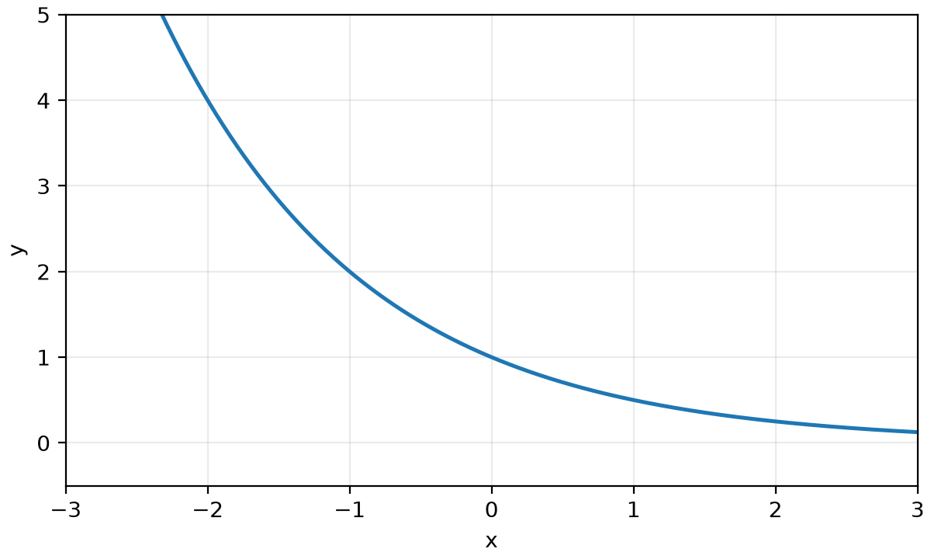


2. Prima microlezione (7 min)
Se
(ad
esempio
),
la
funzione
decresce
rapidamente.
Notes:
Azione del docente: Spiegazione frontale. Enfatizzare le condizioni sulla base 'a'. Mostrare i due grafici e far notare l'andamento opposto. Collegare a esempi reali (es. crescita popolazione, decadimento di un materiale).
BES/DSA: Presentare i due grafici affiancati con i due casi (a>1 e 0<a<1) per un confronto visivo immediato.

Slide 6
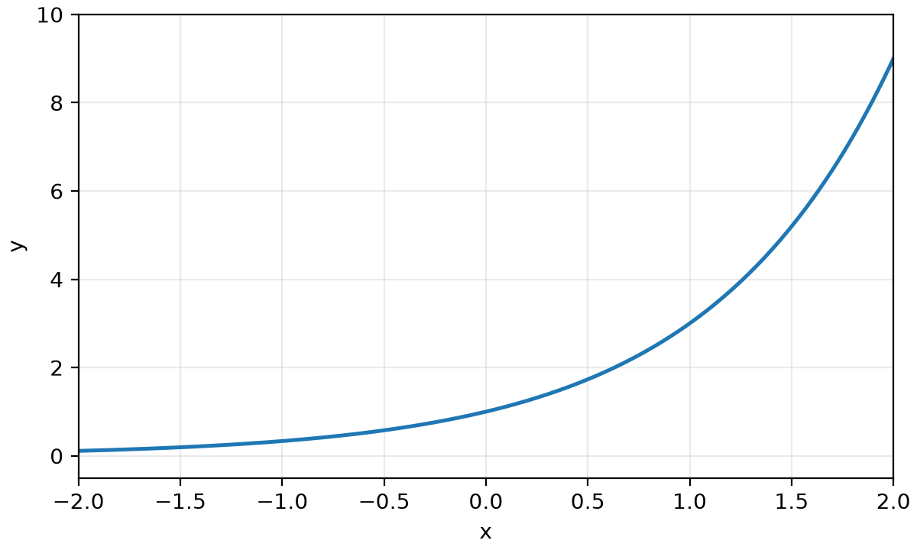
3. Prima attivazione (6 min)
Osserviamo
ora
un
grafico
di
una
funzione
esponenziale.
Domanda
1:
Dove
la
funzione
interseca
l'asse
y?
Notes:
Obiettivo: Verificare la comprensione iniziale dell'andamento e dei punti chiave del grafico.

Slide 7
3. Prima attivazione (6 min)
Domanda
2:
Questa
funzione
è
crescente
o
decrescente?
Notes:
Azione del docente: Mostrare il grafico. Dare 10 secondi per pensare, poi chiedere a uno o due studenti. Accettare risposte brevi e orali. Feedback immediato.
BES/DSA: Le domande sono dirette e richiedono un'osservazione visiva semplice. Non richiedere calcoli.

Slide 8



4. Costruzione guidata (10 min)
Costruiamo
insieme
il
grafico
della
funzione
per
capire
meglio
le
sue
caratteristiche.
Calcoliamo
alcuni
punti.
x
y
=
-2
-1
0
1
1
2
2
4
Notes:
Obiettivo: Costruire il grafico passo-passo, evidenziando il comportamento e i punti notevoli.

Slide 9
4. Costruzione guidata (10 min)
3
8
Ora,
rappresentiamo
questi
punti
nel
piano
cartesiano
e
uniamoli
con
una
curva
liscia.

Slide 10
4. Costruzione guidata (10 min)
Osservate
il
grafico,
cosa
succede
ai
valori
di
quando
diventa
molto
piccolo
(negativo)?
Si
avvicinano
a
zero
ma
lo
toccano
mai?
Notes:
Azione del docente: Chiedere agli studenti di calcolare i valori di 'y' per i diversi 'x'. Disegnare i punti alla lavagna progressivamente (o mostrare su slide). Guidare la discussione sul perché la funzione non attraversa l'asse x e passa per (0,1).
BES/DSA: Fornire la tabella già parzialmente compilata o guidare fortemente nel calcolo dei valori. Enfatizzare l'aspetto visivo del grafico.

Slide 11







5. Seconda microlezione e formalizzazione (7 min)
Ricapitoliamo
e
formalizziamo
le
caratteristiche
principali
del
grafico
di
una
funzione
esponenziale
.
-
Dominio:
.
Può
essere
definita
per
qualsiasi
valore
di
x.
-
Codominio:
.
I
valori
di
y
sono
sempre
positivi
(il
grafico
è
sempre
sopra
l'asse
x).
-
Intersezione
con
l'asse
y:
Nel
punto
.
Questo
perché
per
ogni
.
-
Asintoto
orizzontale:
L'asse
x
(equazione
).
La
funzione
si
avvicina
sempre
più
all'asse
x
ma
non
lo
tocca
mai.
-
Monotonia:
Se
,
la
funzione
è
sempre
crescente.
-
Se
,
la
funzione
è
sempre
decrescente.
Notes:
Obiettivo: Formalizzare le proprietà del grafico dopo l'esperienza pratica.

Slide 12
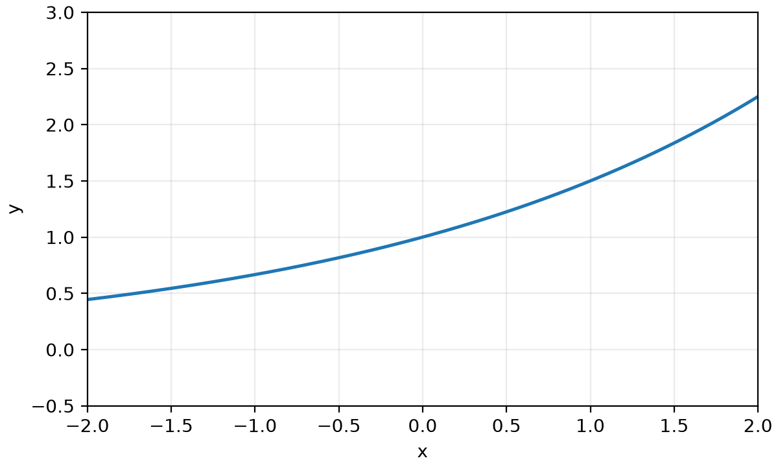
5. Seconda microlezione e formalizzazione (7 min)

Slide 13
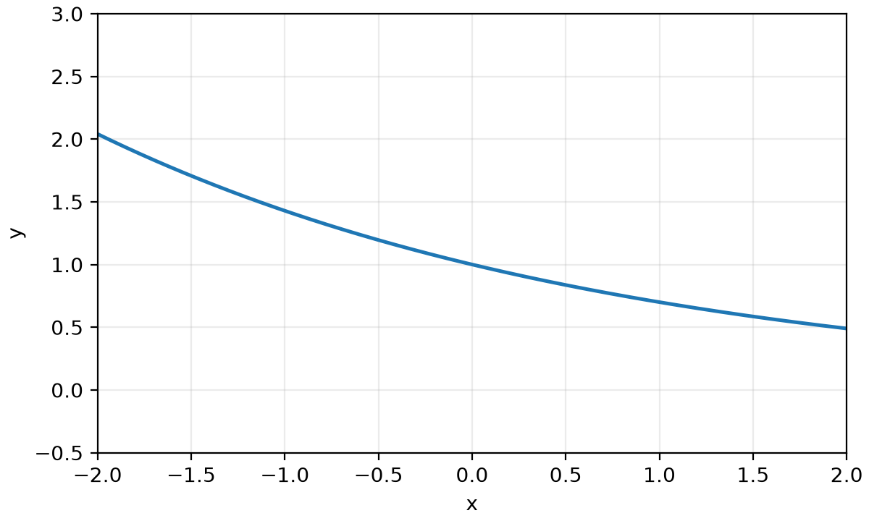
5. Seconda microlezione e formalizzazione (7 min)
Notes:
Azione del docente: Presentare le proprietà. Usare i grafici come riferimento visivo. Sottolineare i punti chiave (0,1) e l'asintoto y=0. Chiedere agli studenti di rileggere le proprietà con parole proprie.
BES/DSA: Utilizzare i simboli matematici con supporto verbale. Mantenere i grafici a lato delle definizioni per facilitare l'associazione.

Slide 14

6. Applicazione guidata (10 min)
Consideriamo
la
funzione
.
Senza
disegnarla,
provate
a
descrivere
le
sue
caratteristiche
principali
basandovi
su
quanto
abbiamo
appena
imparato.
-
Intersezione
con
l'asse
y?
-
È
crescente
o
decrescente?
-
C'è
un
asintoto?
Quale?
-
I
valori
di
y
sono
positivi
o
negativi?
Notes:
Obiettivo: Applicare le proprietà appena formalizzate a una nuova funzione.
Azione del docente: Dare 2-3 minuti per un lavoro individuale o a coppie. Raccogliere le risposte chiedendo a studenti diversi per ogni punto. Correggere e chiarire eventuali dubbi. Incoraggiare a giustificare le risposte.
BES/DSA: Chiedere solo una delle caratteristiche a uno studente specifico, in modo da circoscrivere la richiesta.

Slide 15
7. Consolidamento e errore (8 min)
Spesso,
nel
disegnare
le
funzioni
esponenziali,
si
commettono
errori.
Osservate
questo
grafico
e
provate
a
individuare
l'errore.
[Immagine
non
disponibile]
Grafico
di
una
funzione
esponenziale
che
erroneamente
passa
per
l'origine
(0,0)
anziché
per
(0,1),
pur
mantenendo
un
andamento
crescente
tipico
della
funzione
y=2^x.
Questo
grafico
dovrebbe
rappresentare
la
funzione
.
Qual
è
l'errore
più
evidente
e
perché
è
sbagliato
in
base
a
quanto
abbiamo
imparato?
Notes:
Obiettivo: Rafforzare il concetto attraverso l'individuazione di un errore comune.
Azione del docente: Mostrare l'immagine. Lasciare il tempo agli studenti per osservare e discutere. Guidare la discussione sul perché il grafico non può passare per (0,0) e deve passare per (0,1). Correggere la misconcezione.
BES/DSA: L'individuazione dell'errore su un'immagine è meno impegnativa della produzione. Si può chiedere 'il punto che non va bene è...'.

Slide 16
8. Sintesi (5 min)
Per
concludere
la
lezione,
ripassiamo
insieme
i
punti
fondamentali
di
oggi.
-
Concetto
principale:
La
funzione
esponenziale
descrive
crescite
o
decrescimenti
rapidi.
-
Passa
sempre
per
il
punto
.
-
L'asse
(
)
è
sempre
un
asintoto
orizzontale.
-
Cresce
se
,
decresce
se
.
-
Errore
da
evitare:
non
può
intersecare
l'asse
,
i
valori
di
sono
sempre
positivi!
Notes:
Obiettivo: Fissare gli elementi essenziali della lezione.

Slide 17
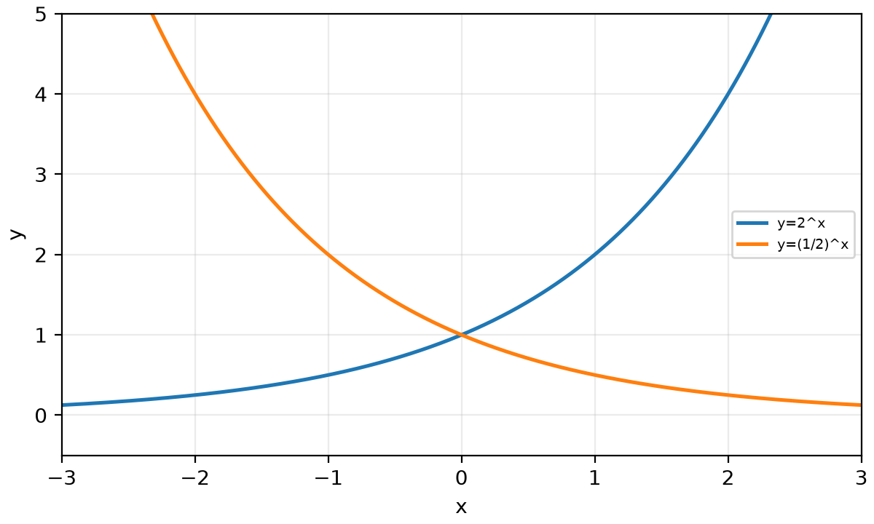
8. Sintesi (5 min)
Notes:
Azione del docente: Ricostruire la sintesi chiedendo agli studenti quali sono i 2-3 concetti più importanti. Usare il grafico riassuntivo per un richiamo visivo. Chiedere 'Qual è l'errore che non dobbiamo assolutamente fare?'
BES/DSA: Presentare i punti chiave in forma di elenco numerato. Incoraggiare a ripetere le formule o i concetti chiave con le proprie parole.

Slide 18
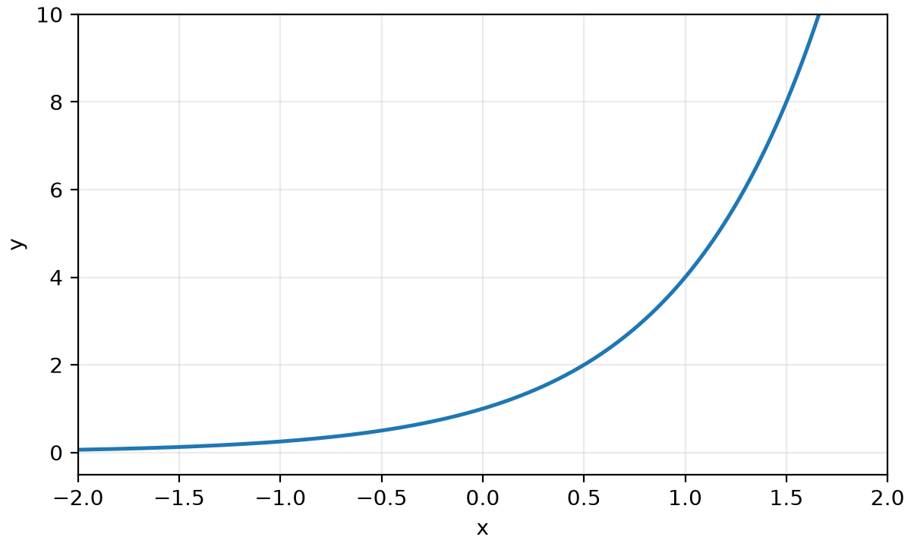
9. Verifica finale rapida (2 min)
Per
concludere,
una
domanda
veloce
per
verificare
la
comprensione.
Osserva
il
grafico:
la
base
è
maggiore
o
minore
di
1?
Notes:
Obiettivo: Rilevare immediatamente la comprensione del concetto fondamentale.

Slide 19
9. Verifica finale rapida (2 min)
Dove
interseca
l'asse
y?
Notes:
Azione del docente: Mostrare il grafico e porre le domande in successione. Richiedere risposte rapide e orali. Non è una valutazione formale, ma un feedback per il docente.
BES/DSA: Domande brevi e dirette, basate solo sull'osservazione visiva del grafico.

